Slide 1

14강. Python GUI 프로그래밍
두원공과대학교 컴퓨터공학과 2학년

Slide 2
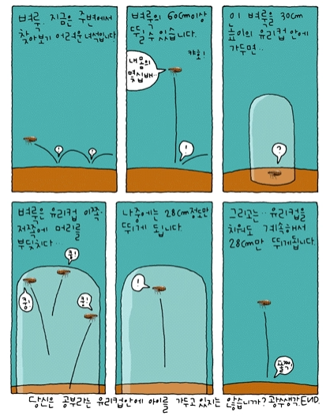
당신은 안된다는 생각의 유리컵 안에
당신을 가두고 있지는 않습니까?

Slide 3


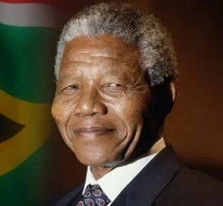
생각 더하기
넬슨 만델라의 명언
무엇이든 끝나기 전까지는
불가능해 보인다.
<Nelson Rolihlahla Mandela (1918-2013)>
남아프리카공화국 최초의 흑인 대통령
아프리카민족회의(ANC)의 지도자로 반아파르트헤이트(인종차별반대) 운동 전개
1993년 노벨 평화상

Slide 4
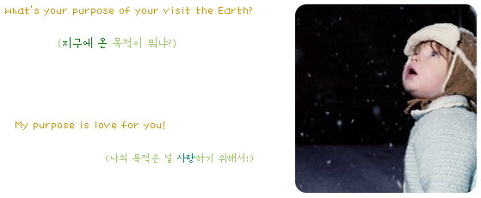
학습목표
본 강의를 이수하면 GUI를 구현할 수 있다.
그래픽 윈도우 시스템 개요
Tkinter
Qt/PySide2
Qt Designer

Slide 5
그래픽 윈도우 시스템
GUI^{Graphic User Interface}
사용자가 그래픽 화면 요소(버튼, 메뉴, 입력창, 이미지 등)와 마우스/터치로 상호작용하며 프로그램을 사용하는 인터페이스
그래픽 윈도우 시스템 → GUI를 가능하게 해주는 시스템 소프트웨어
GUI 응용 프로그램
툴킷(toolkit) → 컨트롤/위젯
그래픽 윈도우 라이브러리
커널
디바이스 드라이버
디스플레이
입력장치
<그래픽 윈도우 시스템>

Slide 6
X 윈도우
X 윈도우를 GUI로 사용하는 프로그램
X 윈도우
UNIX 및 Linux에서 주로 사용하는 그래픽 윈도우 시스템
1980년대 중반, MIT에서 유닉스 워크스테이션용 GUI 용도로 개발
XFree86(X윈도우 PC이식 프로젝트)을 리눅스에서 채택, 급격한 개선
X 클라이언트
X 윈도우를 GUI로 사용하는 프로그램
윈도우 매니저
전체 디스플레이에서 워크스페이스(윈도우) 관리
툴킷 (Xt/GTK+/Qt)
X 클라이언트가 사용하는 GUI 그래픽 라이브러리
Xlib
Gui에 버튼, 스크롤바 등 고급 위젯을 제공
네트워크
X 서버
커널과 통신하며 클라이언트로부터의 그래픽 처리 요청을 실제로 처리하는 프로그램
커널 (디바이스 드라이버 포함)
하드웨어
(키보드, 마우스, 터미널, …)
<X 윈도우 시스템 구조>

Slide 7

X 윈도우의 특징
X 윈도우의 특징
오픈소스 그래픽 라이브러리 및 사용자 환경
서버-클라이언트 구조로 설계
X 프로토콜이라는 네트워크 프로토콜을 사용
네트워크 투명성, 장치 독립성 제공, 모듈성/확장성 제고
(단점) 소스코드가 복잡하고 무겁고, 느림
소스코드가 너무 오래 됨
표준 툴킷이 없음

Slide 8
Tkinter
Tkinter
파이썬 표준 GUI 라이브러리
추가 설치 없이 사용 가능
Tcl/싸 툴킷의 파이썬 바인딩
가볍고 배우기 쉬우며, 데스크 탑/프로토타이핑에 적합
Tkinter 활용에서 알아야할 내용
전용변수 : StringVar, IntVar, DoubleVar, BooleanVar
변수 변경 감시 : var.trace_add(“write”, callback)
이벤트 : Button(root, text=“클릭“, command=callback)
계층구조 : 모든 위젯은 부모 안에 생성
GUI 실행 루프 : root.mainloop()

Slide 9
Tkinter
장점
표준 라이브러리 (설치 필요 없음)
쉽고 빠른 GUI 개발
다양한 OS에서 동작
간단한 원격 GUI(X11 Forwarding 등)와도 호환 가능
단점
고급 디자인/애니메이션에는 한계
모바일 GUI 지원 X
복잡 UI는 다른 프레임워크(PySide6/Qt 등)가 유리

Slide 10
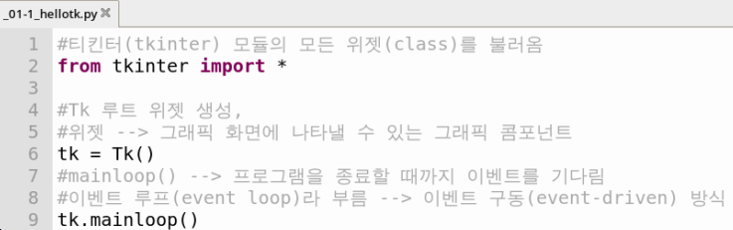
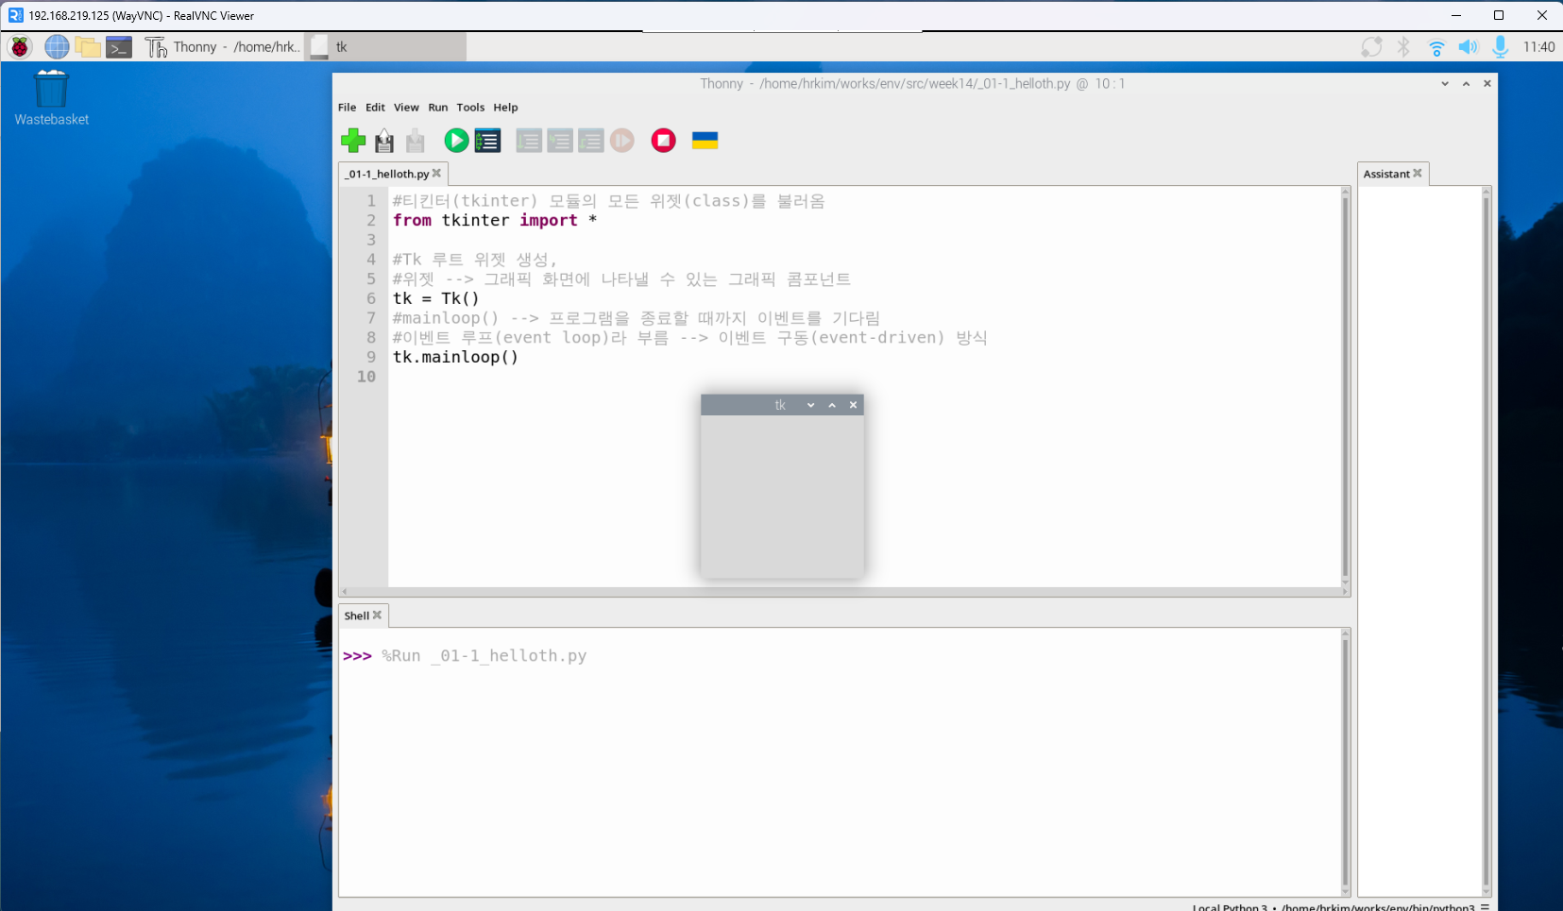
[실습 1-1] Tk - 위젯 생성 실습
화면에 새로운 창을 생성 → 데스크탑 중앙에 생성됨

Slide 11
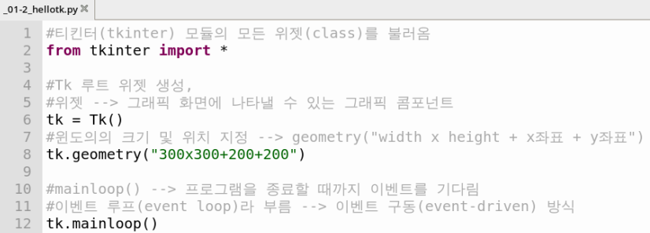
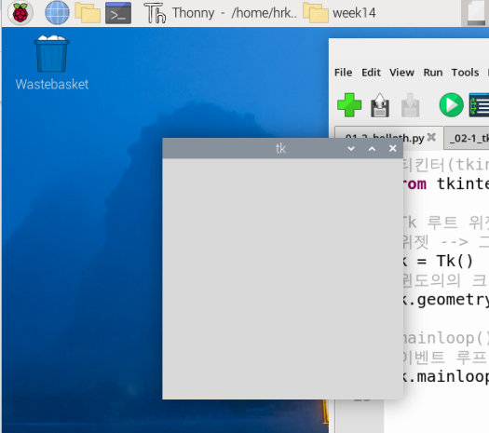
[실습 1-2] Tk - 위젯 생성 실습
화면에 새로운 창을 생성 → 크기와 위치 지정
y 좌표
x 좌표
width
height

Slide 12
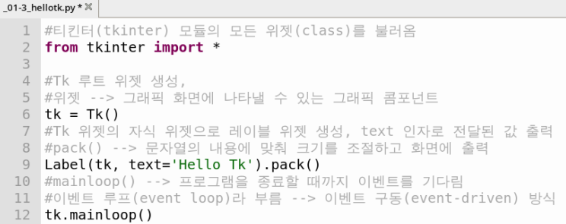

[실습 1-3] Tk - 자식 위젯 생성
생성된 윈도우의 자식 위젯으로 Label 생성
pack( ) → 자동설정, 글자의 크기에 맞춤

Slide 13
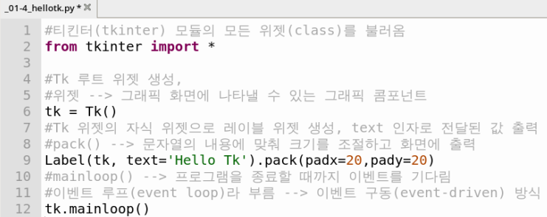
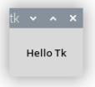
[실습 1-4] Tk - 자식 위젯 생성
생성된 윈도우의 지식 위젯으로 Label 생성
pack(padx=20, pady=20) → 여백 지정
padx
pady

Slide 14
Tkinter 위젯
위젯(Widget)
그래픽 화면에 나타낼 수 있는 그래픽 콤포넌트
버튼, 글자, 체크박스, 탭, 이미지 등
Tkinter에서는 위젯을 생성하고 배치하고 이벤트와 연결하여 상호작용
구분 | 위젯 | 설명
기본 입출력 | Label | 텍스트 또는 이미지를 출력 (입력 불가)
 | Entry | 한 줄 텍스트 입력
 | Text | 여러 줄 텍스트 입력
 | Message | 여러 줄 텍스트 출력(자동 줄 바꿈), Label보다 긴 문장에 적합
버튼 | Button | 클릭 이벤트를 처리하는 일반 버튼
 | Checkbutton | 체크박스 (다중선택 가능)
 | Radiobutton | 라디오 버튼 (단일 선택)
 | Menubutton | 클릭시 메뉴를 보여주는 버튼

Slide 15
Tkinter 위젯
구분 | 위젯 | 설명
목록 및 선택 | Listbox | 여러 항목 중 선택
 | OptionMenu | 드롭다운 선택(Menu + Button)
 | Combobox | Entry + 드롭다운 선택, 입력도 가능
컨테니어 및 배치 | Frame | 다른 위젯을 담는 컨테이너
 | LabelFrame | 테두리 + 제목이 있는 프레임
 | PanedWindow | 창을 여러 영역으로 분할, 크기 조절 가능
 | Toplevel | 새로운 창(window) 생성
메뉴 | Menu | 메뉴바/팝업메뉴/서브메뉴 등
스크롤 및 값 조절 | Scrollbar | 다른 위젯의 스크롤 지원
 | Scale | 슬라이더로 값을 조절
 | Spinbox | ↑↓ 버튼으로 숫자 혹은 값 조절
 | Progressbar | 작업 진행 상태
캔버스 및 이미지/그래픽 | Canvas | 선, 도형, 이미지 등을 직접 그림
 | PhotoImage BitmapImage | 이미지 객체(위젯은 아니나 Label, Canvas 등에 사용)

Slide 16
Tkinter 위젯
구분 | 위젯 | 설명
대화상자 및 알림 | tkinter.messagebox | 알림, 경고, 확인
 | tkinter.filedialog | 파일 열기/저장
 | tkinter.colorchooser | 색깔 선택
 | tkinter.simpledialog | 사용자 입력 대화상자
테마 적용 위젯 | ttk.Button, ttk.Label, ttk.Entry | 테마가 적용된 버전
 | ttk.Checkbutton, ttk.Radiobutton | 테마 적용 체크박스/라디오버튼
 | ttk.Combobox | 드롭다운 + 입력
 | ttk.Treeview | 표/계층 목록
 | ttk.Notebook | 탭(Tab UI) 구성
 | ttk.Progressbar | 진행률
 | ttk.Separator | 구분선

Slide 17
Tkinter 위젯
구분 | 위젯 | 설명
표 형태 데이터 | Treeview | 테이블, 탐색기, 폴더 구소 등 계층적 데이터 표사
배치(layout) (위젯은 아니나 필수) | pack() | 자동 정렬 배치
 | grid() | 행/열 기준 배치
 | place() | 절대 좌표 배치

Slide 18
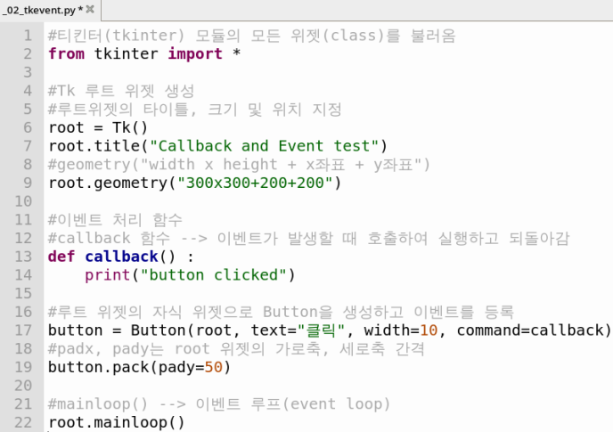
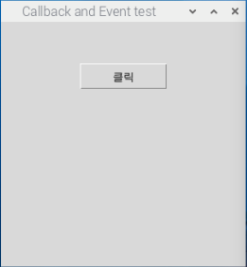
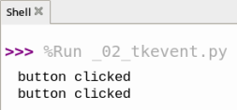
[실습 2] Tk - Label (자식 위젯) 생성

Slide 19
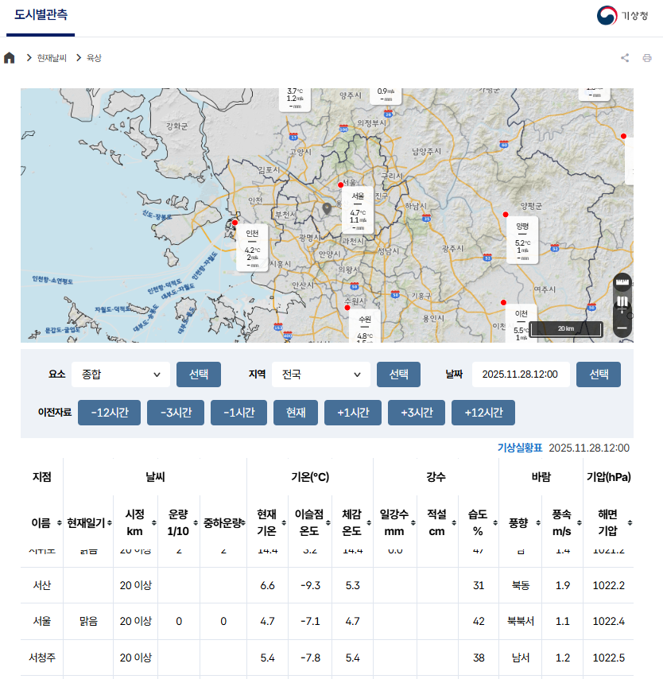
[실습 3] Tk - 현재 날씨 정보 표시
기상청 날씨정보 → https://www.weather.go.kr/w/weather/land/city-obs.do

Slide 20
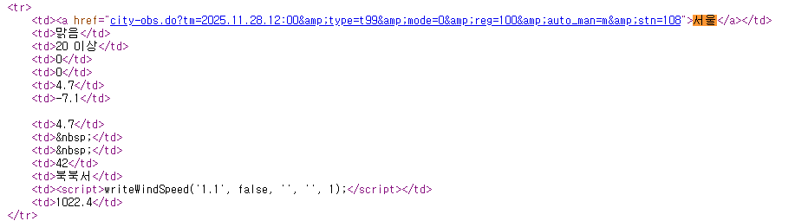
[실습 3] Tk - 현재 날씨 정보 표시
결과 페이지 우클릭 → 소스보기

Slide 21
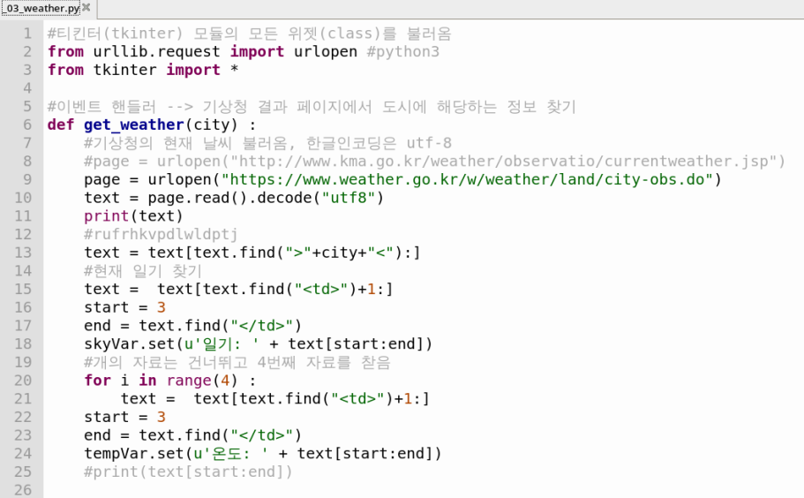
[실습 3] Tk - 현재 날씨 정보 표시

Slide 22
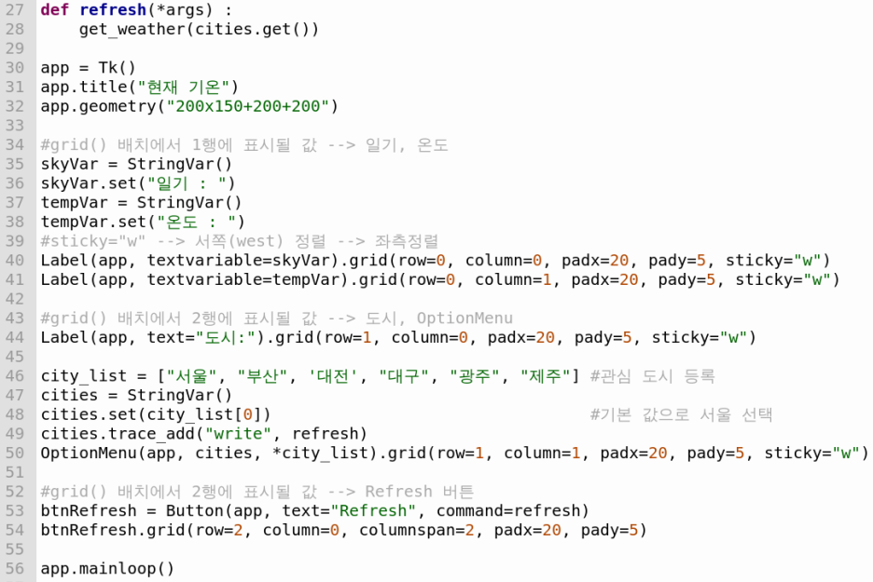
[실습 3] Tk - 현재 날씨 정보 표시

Slide 23
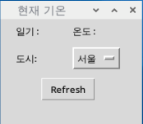
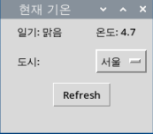
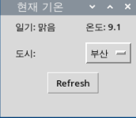

[실습 3] Tk - 현재 날씨 정보 표시

Slide 24
Qt
Qt란?
크로스 플랫폼 GUI/애플리케이션 프레임워크
C++로 시작했지만, Python, Rust, Go 등 다양한 언어 바인딩 제공
데스크탑 앱뿐 아니라 임베디드, 모바일, 3D, 네트워크, 멀티미디어 지원
완성도 높은 UI가 가능하고 상용/오픈소스 라이선스 체계 제공
파이썬용 라이브러리
PySide2(공식 바인딩, LGPL) : 상업용 무료 배포 가능, 공식 지원
PyQt6 / PyQt5 : 기능은 강력, GPL 또는 유료 라이선스 필요
Qt의 핵심 구조
App→Qt Widgets or QML/QtQuick→Window/System 렌더링→ OS
Widgets 방식 : 전통 GUI 컴포넌트 기반(QPushButton, QLabel 등)
QML(Qt Quick) 방식 : 선언형 UI + 애니메이션/모던 UI

Slide 25
Qt 주요 특징
Qt 특징
크로스 플랫폼 : Windows, macOS, Linux, iOS, Android, Embedded 등 까지 동일 코드로 빌드 가능
풍부한 UI 컴포넌트 : 버튼, 리스트, 테이블, 트리, 탭, 슬라이더, 챠트, 다이얼, Progress bar 등 완비
테마 & 스타일 강력 : CSS 유사 문법(Qt Style Sheet)으로 디자인 가능, QS 네이티브 스타일/다크 모드/커스텀 테마 지원
다양한 확장 기능 : 네트워크, 데이터베이스, 멀티미디어, 스레딩/병렬처리, 시그널/슬롯(안정적인 이벤트)

Slide 26
Qt 주요 특징
Qt의 장점
높은 UI 완성도
대규모 앱 구조 설계에 강함
디자이너 + 코드 분리 개발 가능
임베디드/카메라/센서/네트워크/DB까지 통합 지원
스레딩 구조가 체계적
원격/하이브리드 UI 가능(QML 등)
Qt의 단점
러닝커브가 Tkinter보다 높음
프로그램 크기가 커질 수 있음 (경량 앱은 과함)
(PyQt의 경우) 라이선스 고려 필요
실행파일 배포시 번들 크기 증가

Slide 27
Qt 라이브러리
구분 | 모듈 | 설명
UI기술 | QtWidgets | 전통적 GUI 위젯 기반 (버튼, 입력, 테이블, 탭 등)
 | QtQuick (QML) | 선언형 UI, 애니메이션·모던 UI(모바일/디자인 중심)
Core (핵심) | QtCore | 이벤트 루프, 시간, 파일/디렉토리, 스레드, 자료구조 등 비-UI 핵심
 | QtGui | 2D 그래픽, 폰트, 이미지, 색, 아이콘 등
 | QtWidgets | 데스크탑 위젯 컴포넌트
Data/ Storage | QtSql | SQLite, MySQL, PostgreSQL 등 DB 드라이버 + SQL API
 | QtNetwork | HTTP, TCP/UDP, WebSocket, SSL, 다운로드 등
Multimedia | QtMultimedia | 카메라, 오디오, 비디오 재생/캡처
 | QtMultimediaWidgets | 비디오 플레이어 등 멀티미디어용 위젯
 | QtWebSockets | WebSocket 통신

Slide 28
Qt 라이브러리
구분 | 모듈 | 설명
Web/ Document | QtWebEngine | Chromium 기반 웹 렌더링(브라우저 엔진 + HTML UI 가능)
 | QtPrintSupport | 프린트, PDF 내보내기
 | QtPdf / QtPdfWidgets | PDF 렌더링/뷰어 위젯
 | QtTextToSpeech | TTS(음성 합성)
3D / Visualization | Qt3DCore / Qt3DRender / Qt3DInput / Qt3DExtras | 3D 그래픽 엔진
 | QtCharts | 차트/그래프 (라인, 바, 파이 등)
 | QtDataVisualization | 3D 데이터 시각화(서페이스, 바3D, 스캐터3D 등)
Other | QtConcurrent | 고수준 동시 실행(병렬 작업)
 | QtBluetooth | 블루투스 통신
 | QtPositioning | GPS/위치 좌표
 | QtSensors | 가속도, 자이로, 기압 등 센서 인터페이스
 | QtShell | 쉘/터미널 관련 기능(환경변수, 프로세스 실행 보조 등)
 | QtTest | 유닛테스트 프레임워크

Slide 29
QtCore
QtCore → UI와 관계없는 핵심 기반 기능을 제공하는 모듈
애플리케이션 이벤트 루프 → QCoreApplication, QEventLoop
시그널–슬롯 기반 이벤트 시스템 → 객체 간 안전한 콜백 구조
스레딩 및 동시 처리 → QThread, QtConcurrent, QRunnable, QThreadPool
파일/디렉토리/IO 유틸리티 → QFile, QDir, QStandardPaths
타이머 및 주기 실행 → Qtimer
데이터 컨테이너 및 유틸 → QStringList, QVariant, QByteArray, QJsonDocument, QJsonObject, QJsonArray, QSettings (INI/레지스트리 저장)
날짜/시간 처리 → QDate, QTime, QDateTime
프로세스 실행 및 외부 프로그램 호출 → Qprocess
객체 모델 시스템 → QObject, QMetaObject
환경 정보 → QSysInfo, QOperatingSystemVersion
URL 및 네트워크 요청 기반 구조 보조 → QUrl, QUrlQuery
앱 간 통신, 상태, 인코딩, 메모리 관리 등에 도움

Slide 30
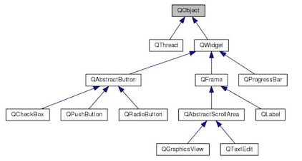
QtWidgets
QtWidgets → 전통적인 GUI 기반 UI 라이브러리
객체지향방식을 지원하며, 이벤트 기반으로 동작
대표적인 위젯
QMainWindow, QWidget, QLabel, QPushButton, QLineEdit, QTextEdit, QCheckBox, QRadioButton, QComboBox, QListWidget, QTableWidget, QTreeWidget, QTabWidget, QProgressBar, QSlider, QSpinBox, QFileDialog, QMessageBox
레이아웃
QHBoxLayout()
QVBoxLayout()
QGridLayout()
QFormLayout()
QStackedLayout()

Slide 31
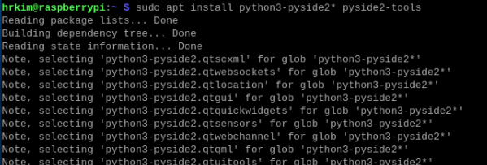
Qt/PySide2 프로그래밍 환경 설정
기본적인 Qt 개발 패키지 설치
설치하지 않아도 문제 없이 동작함
sudo apt-get install build-essential cmake qt5-default qtbase5-dev qt5-qmake libqt5gui5 qtdeclarative5-dev qtscript5-dev qtmultimedia5-dev libqt5multimedia5-plugins qtquickcontrols2-5-dev libqt5network5 libqt5svg5-dev qtcreator
PySide2 설치
sudo apt-get install python3-pyside2* pyside2-tools

Slide 32
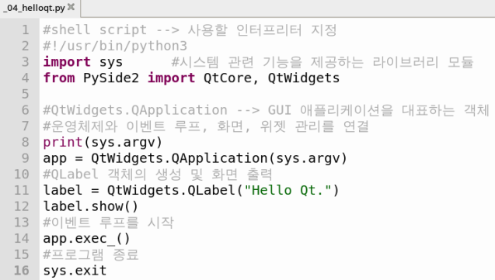
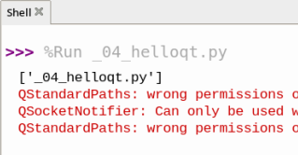

[실습 4] Qt - Label

Slide 33
객체지향 프로그래밍 방식의 GUI 구현
객체지향 프로그래밍 방식의 GUI 구현
위젯과 GUI 구성이 복잡하면, 이벤트 구동방식보다는 클래스를 활용한 객체지향 프로그래밍 방식을 활용하는 것이 바람직
Qt/PySide2를 이용한 GUI 프로그램 구성 절차
주요 윈도우 클래스 정의
위젯 생성, 속성 설정, 계충 구성
시그널 및 슬롯 연결 등록
main 코드/함수 작성 및 GUI 구동

Slide 34
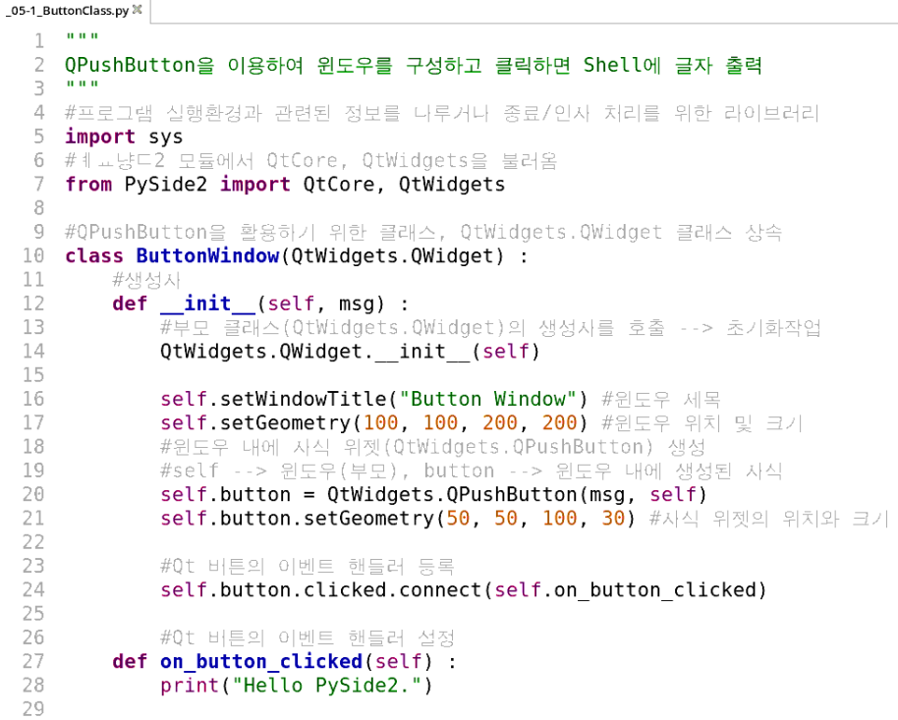
[실습 5-1] QPushButton을 활용한 클래스

Slide 35
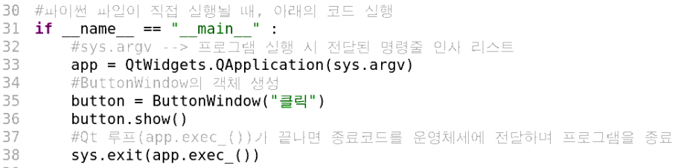
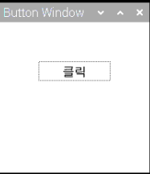
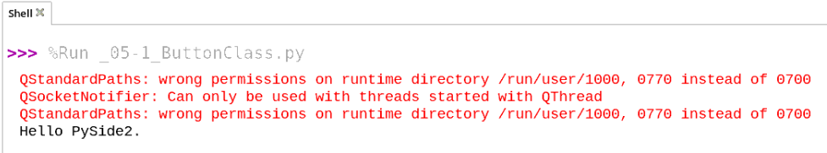
[실습 5-1] QPushButton을 활용한 클래스

Slide 36
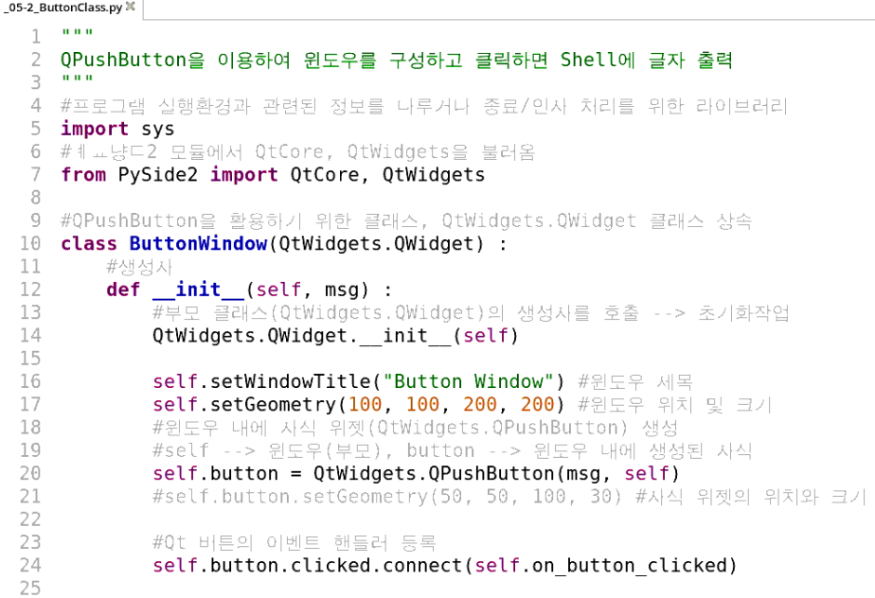
[실습 5-2] QPushButton을 활용한 클래스
[실습5-1] → save as… → _5-2_ButtonClass.py

Slide 37
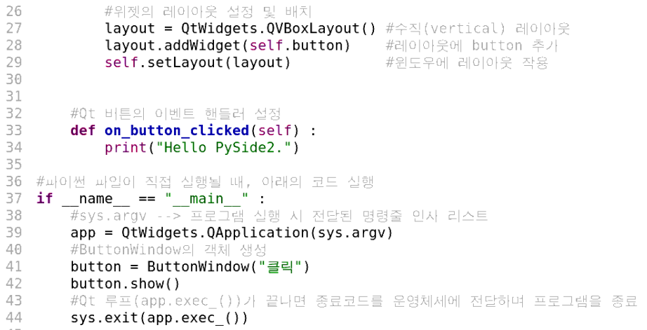
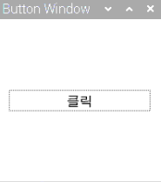
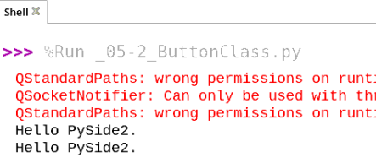
[실습 5-2] QPushButton을 활용한 클래스
QVBoxLayout() → 수직 배치
QHBoxLayout() → 수평 배치
QGridLayout() → 격자(grid) 배치
QFormLayout() → 라벨+입력 필드 형식

Slide 38
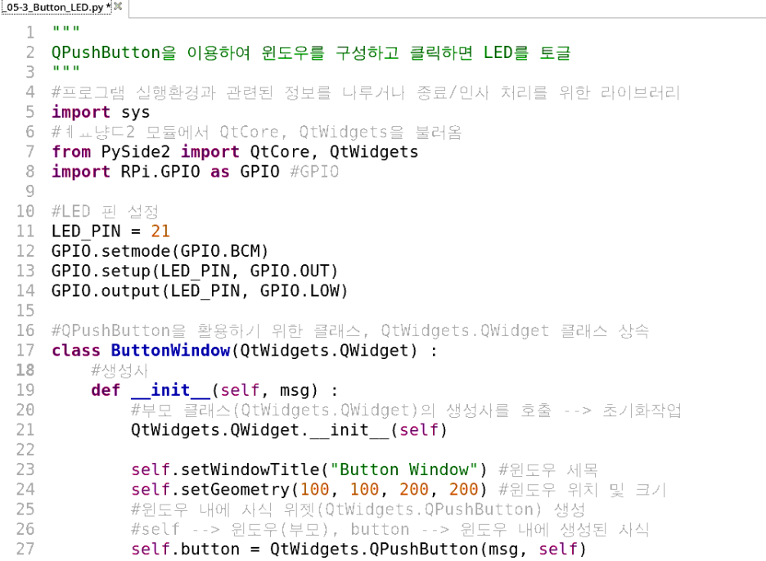
[실습 5-3] QPushButton을 활용 LED 토글
[실습5-1] → save as… → _5-3_Button_LED.py

Slide 39
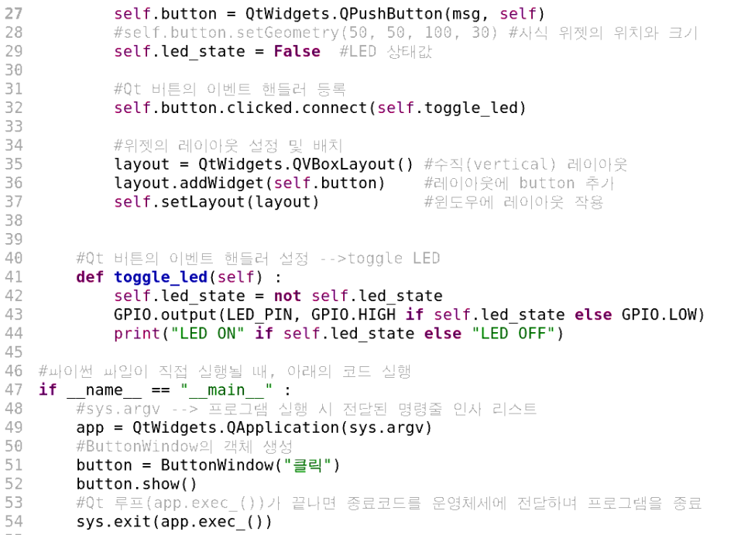
[실습 5-3] QPushButton을 활용 LED 토글

Slide 40
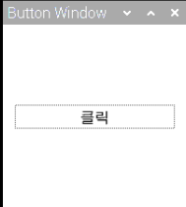
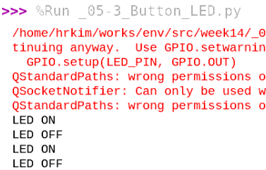
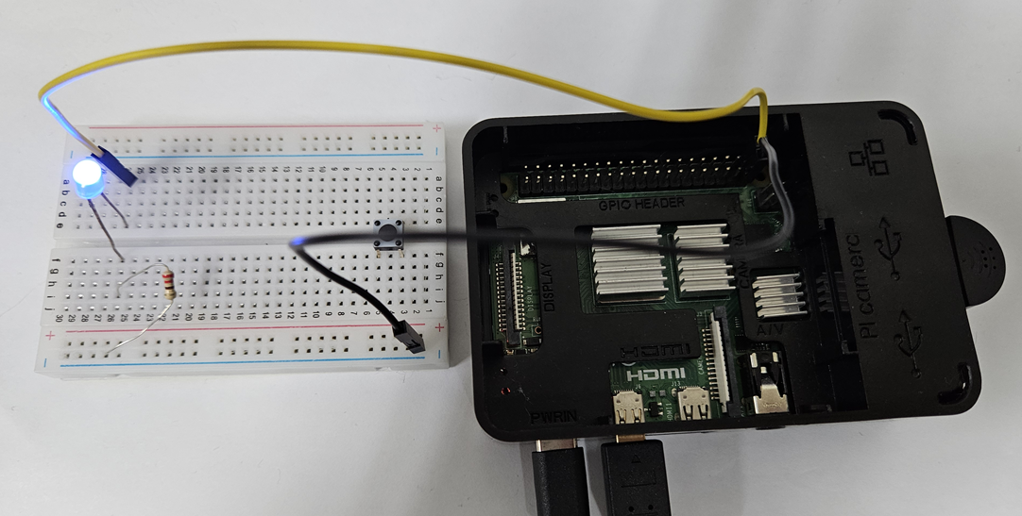
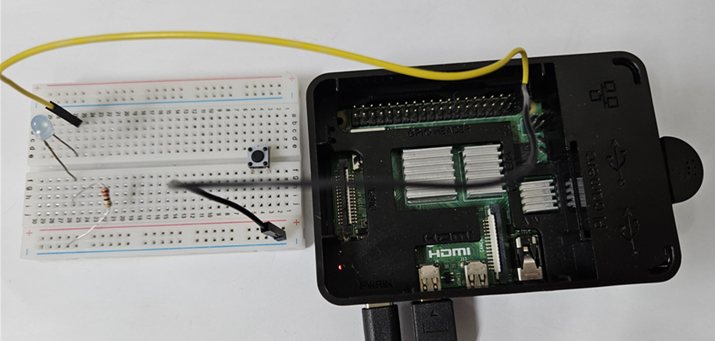
[실습 5-3] QPushButton을 활용 LED 토글

Slide 41


Slide 42
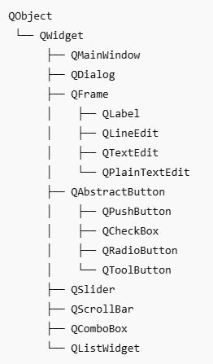
QtWidgets의 상속구조
모든 Qt 객체의 최상위 클래스 → 시그널/슬롯, 이벤트처리, 메모리관리 등
모든 GUI 객체 최상위 클래스 → 이벤트, 레이아웃, 부모/자식 위젯 관리
메인 애플리케이션 윈도우 → 중앙위젯, 메뉴바, 상태바, 툴바 지원
팝업/대화상자용 클래스 → 모달/비모달 처리
레이블, 텍스트 편집기 등
버튼 계열

Slide 43
QtWidgets.QWidget의 주요함수
Qwidget
GUI 위젯의 최상위 클래스이므로 타 클래스에서 가능을 상속받음
구분 | 함수 | 설명
표시/숨김 | show() | 위젯을 화면에 출력
 | hide() | 위젯을 숨김
 | close() | 창 닫기
 | isVisible() | 위젯이 보이는 지 확인
크기/위치 | resize(width,height) | 위젯 크기 변경
 | setGeometry(x,y,width,height) | 위젯의 위치 및 크기 설정
 | move(x,y) | 위젯 위치 이동
 | size( ) | 현재 크기 반환
 | pos( ) | 현재 위치 반환
 | width( ) / height( ) | 가로/세로 크기 반환

Slide 44
QtWidgets.QWidget의 주요함수
구분 | 함수 | 설명
스타일/속성 | setWindowTitle(str) | 윈도우 제목 설정
 | setWindowIcon() | 윈도우 아이콘 설정
 | setToolTip(str) | 툴 팁 지정
 | setStyleSheet(str) | CSS 스타일 적용
 | setEnabled(boot) | 활성/비활성 설정
 | setVisible(bool) | 표시 여부 설정
레이아웃/ 자식 위젯 | setLayout(layout) | 레이아웃 적용
 | layout() | 현재 레이아웃 반환
 | children() | 자식 위젯 목록 반환
 | findChild(type, name) | 특정 자식 위젯 검색

Slide 45
QtWidgets.QWidget의 주요함수
구분 | 함수 | 설명
이벤트 (재정의가능) | closeEvent(event) | 윈도우 닫기
 | resizeEvent(event) | 윈도우 크기 변경
 | moveEvent(event) | 위치 변경
 | keyPressEvent(event) | 키입력
 | mousePressEvent(event) | 마우스 클릭
 | mouseMoveEvent(event) | 마우스 이동
 | focusInEvent(event) focusOutEvent(event) | 포커스 변경
기타 | update( ) | 위젯 다시 그리기 요청
 | repaint( ) | 즉시 위젯 다시 그리기
 | setFocus( ) | 포커스 설정
 | hasFocus( ) | 포커스 여부

Slide 46
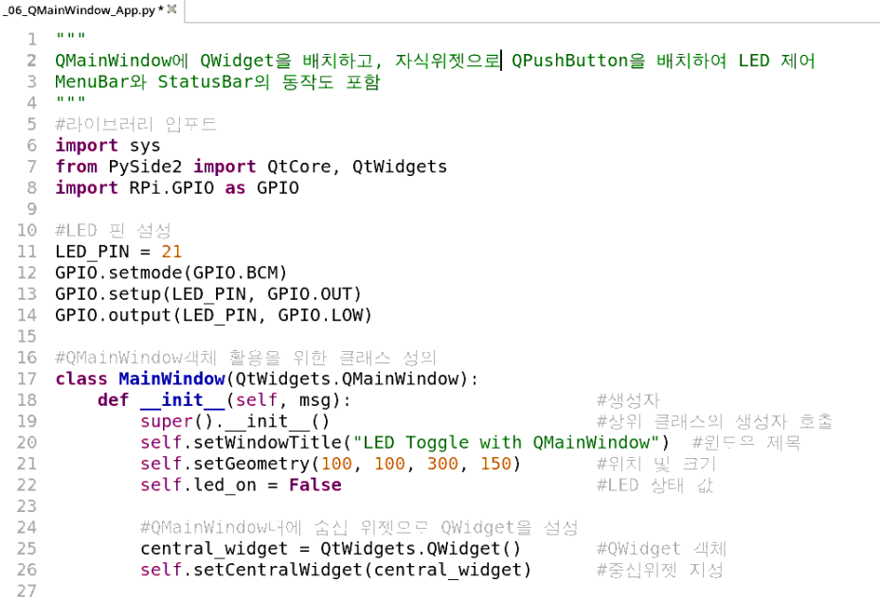
[실습 6] QMainWindow 실습

Slide 47
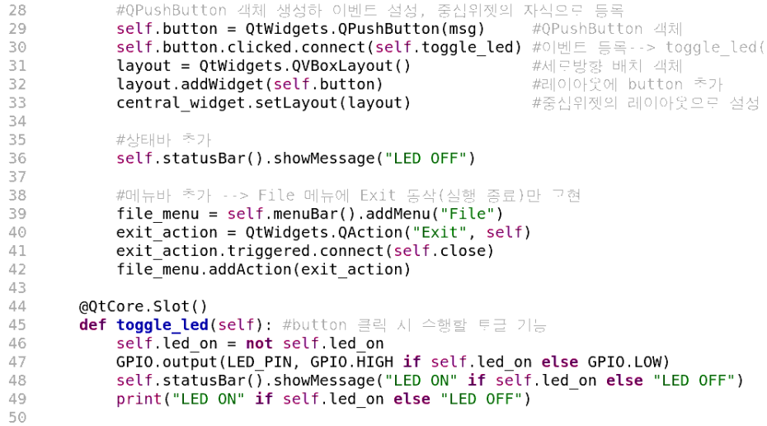
[실습 6] QMainWindow 실습

Slide 48
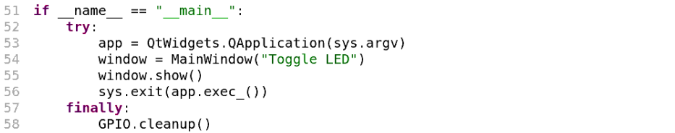
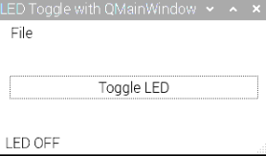
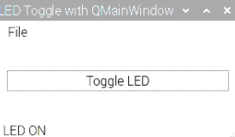
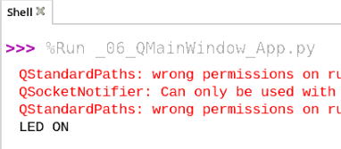
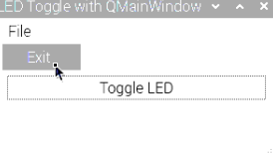
[실습 6] QMainWindow 실습

Slide 49
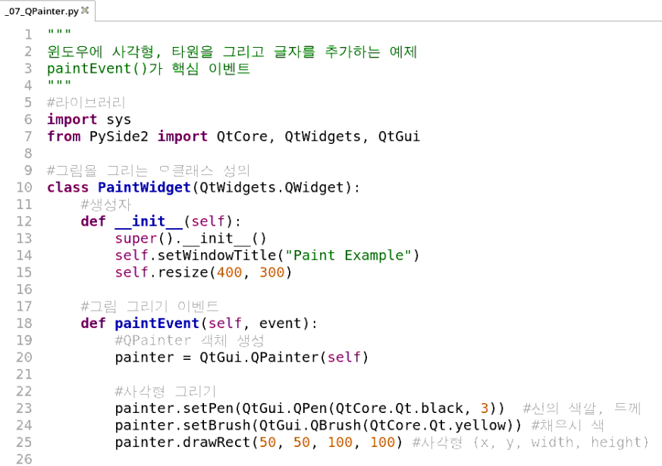
[실습 7] QPainter 예제 – 이벤트 처리

Slide 50
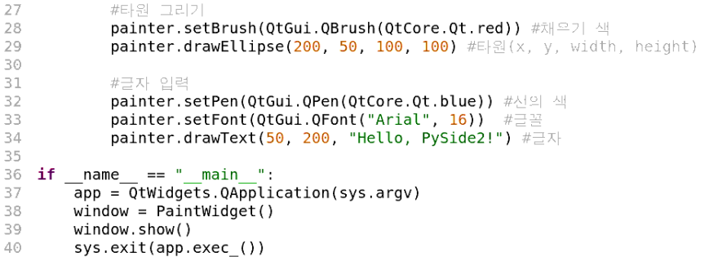
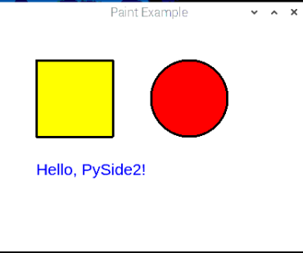
[실습 7] QPainter 예제 – 이벤트 처리

Slide 51
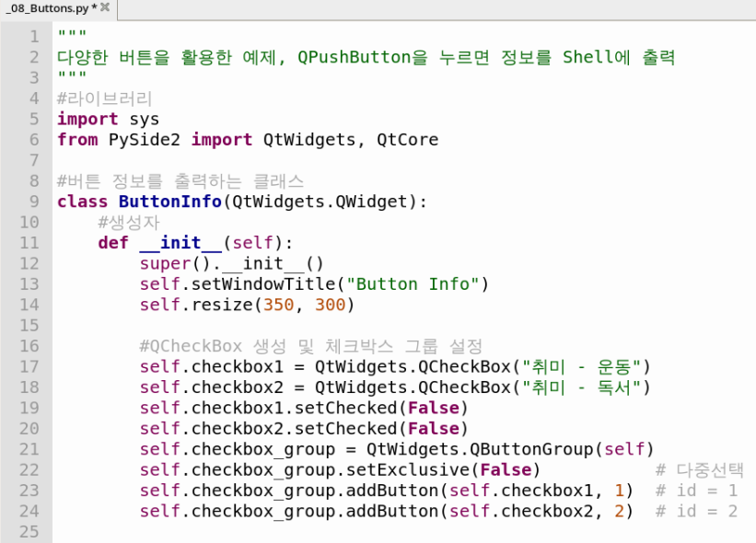
[실습 8] Button 활용 예제

Slide 52

[실습 8] Button 활용 예제

Slide 53

[실습 8] Button 활용 예제

Slide 54



[실습 8] Button 활용 예제

Slide 55

[실습 9] 대화상자 활용 - 메모장
아이콘 복사
cp /usr/share/icons/gnome/16x16/actions/filenew.png .
cp /usr/share/icons/gnome/16x16/actions/application-exit.png .

Slide 56

[실습 9] 대화상자 활용 - 메모장

Slide 57

[실습 9] 대화상자 활용 - 메모장

Slide 58

[실습 9] 대화상자 활용 - 메모장

Slide 59

[실습 9] 대화상자 활용 - 메모장

Slide 60




[실습 9] 대화상자 활용 - 메모장

Slide 61
Qt Designer
Qt Designer
Qt 프레임워크용 GUI(Graphical User Interface) 디자인 툴로, 코드를 직접 작성하지 않고도 드래그 앤 드롭 방식으로 UI를 시각적으로 설계
PySide2나 PyQt5/PyQt6와 함께 많이 사용
Qt Designer 특징
WYSIWYG(What You See Is What You Get) 방식
Drag & Drop : 위젯 박스에서 UI 요소를 끌어와 중앙 캔버스에 배치, 속성창(Property Editor)에서 속성 편집
레이아웃 관리 : Vertical, Horizontal, Grid Layout 등 지원
Signal & Slot 연결 : Qt 이벤트 처리 시스템인 Signal/Slot을 시각적 연결
.ui 파일 생성 : Designer에서 만든 UI는 .ui 파일(XML 형식)로 저장, pyside2-uic / pyuic5로 Python 코드(.py)로 변환 가능

Slide 62


Qt Designer
Qt Designer 설치
sudo apt install qttools5-dev-tools qt5-qmake qtbase5-dev
qttools5-dev-tools → Qt Designer 실행 파일 포함
qt5-qmake → Qt 프로젝트 빌드용
qtbase5-dev → Qt 개발 기본 라이브러리
Qt Designer 실행

Slide 63

Qt Designer

Slide 64

[실습 10] Qt Designer 활용
templates/forms 선택 → MainWindow

Slide 65


[실습 10] Qt Designer 활용
QMainWindow의 속성 지정
300
200

Slide 66

[실습 10] Qt Designer 활용
위젯 추가 → Drag & Drop
Display Widgets → Label
Input Widgets → LineEdit

Slide 67

[실습 10] Qt Designer 활용
속성 설정
위젯 | 속성 | 값
label | geometry | [(0,40),300x30]
lineEdit | geometry | [(0.90).300x30]

Slide 68



[실습 10] Qt Designer 활용
Signal/Slot Editor
+ 클릭하여 새로운 Signal/Slot 추가
시그널/슬롯지정 → 각 영역 더블클릭 후 선택
Sender → lineEdit
Signal → textChanged(Qstring)
Receiver → label
Slot → setText(Qstring)

Slide 69

[실습 10] Qt Designer 활용
[File] – [Save As …] → _10_hello.ui

Slide 70

[실습 10] Qt Designer 활용
[Form] – [Preview]
lineEdit에 글을 입력하면, label에 반영

Slide 71
[실습 10] Qt Designer 활용
.ui 파일을 .py 파일로 변환
pyside2-uic _10_hello.ui –o _10_hello.py
현재 pyside2-uic를 찾을 수 없으며, 설치가 안되고 있음

Slide 72
단어
단어 | 발음 | 뜻 | 단어 | 발음 | 뜻
brush |  |  | message
callback |  |  | option
canvas |  |  | pack
central |  |  | paint
command |  |  | pane
connect |  |  | place
designer |  |  | progress
dialog |  |  | receiver
draw |  |  | scale
ellipse |  |  | scroll
enable |  |  | sender
entry |  |  | separator
exclusive |  |  | signal
frame |  |  | slot
geometry |  |  | trace
grid |  |  | trigger
hide |  |  | visible
import |  |  | weather
label

Slide 73
용어
용어 | 의미
GUI
callback
event
layout
refresh
shortcut
Tkinter
toggle
url
widget
WYSIWYG

Slide 74

질의 응답
No question, no learning !!!
No dumb question !!!
I’m here to be interrupted.
I’m an interrupt-driven professor.
I teach less, students learn more.

Slide 75
기말고사 출제유형
영어단어 (20문항 각1점)
강의록의 마지막 “단어＂에 기술된 것 중에서 선택
용어 (10문항 각4점)
강의록의 마지막 “용어＂에 기술된 것 중에서 선택
2~4줄로 답안을 작성하며, 1줄로 작성한 경우 일부 감점
프로그래밍 (4문항 각 10점)
(설명)Haar 분류기 적용 코드
(완성)스틸컷 저장 코드 완성하기
(설명)한글 음성 인식하기
(완성) QPushButton 클래스 작성 및 실행

